Slide 1
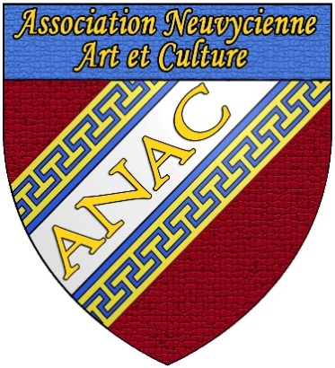

Slide 2
Qui sommes-nous ?
L’association Neuvicienne Art et Culture « A.N.A.C. » est une association loi 1901 à but non lucratif.
Elle est administrée par un bureau composé par :
Une présidente : Jacqueline Touches
Un Vice-président : Bertrand Jouslin de Noray
Une secrétaire : Colette Baeyens
Une secrétaire adjointe : Cérès Lamy
Une trésorière : Christine Bazin Chauvat
Un trésorier adjoint : Patrick Touches
Elle a pour but : le développement culturel, artistique et économique du canton de Neuvy Saint Sépulchre.
http:torep.fr/anac https://facebook.com/anac36 anacneuvy@orange.fr

Slide 3
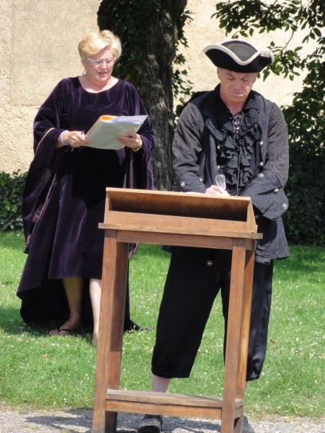
Notre projet associatif
La culture :
L’association s’est créée à partir de deux des piliers fondamentaux de la culture que sont l’art et l’histoire.
L’art sous toutes les formes mais principalement :
La littérature : livres, poèmes, récits, beaux textes.
Le langage avec la lecture à haute voix, le théâtre.

Slide 4
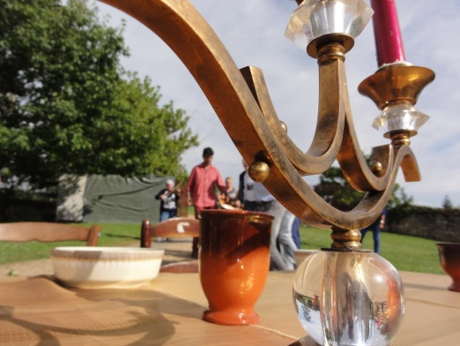
Notre projet associatif
L’histoire :
La France, pays de vieille culture, est riche de son histoire. Les vestiges du passé y sont nombreux : châteaux, églises, abbayes, monuments.
A Neuvy Saint Sépulchre, notre basilique, construite sur le modèle de celle de Jérusalem a souvent inspiré l’association et donné lieu à de beaux spectacles.

Slide 5
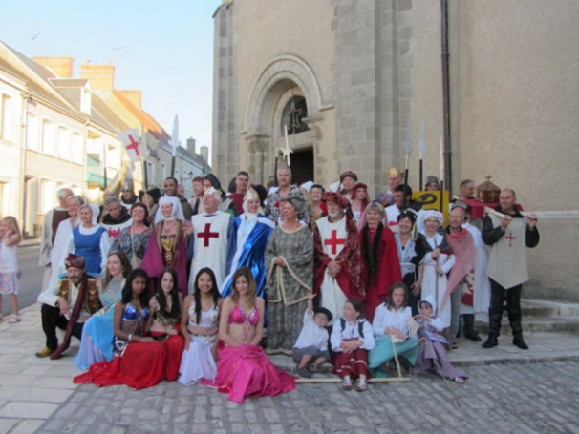
Notre projet associatif
L’amitié :
Elle est le ciment de notre association. Créée par quelques amis qui avaient en commun le gout de l’écriture et du partage du savoir, elle a réuni au fil du temps des personnes de milieux, d’âges, et de lieux différents.
C’est grâce à cette amitié qu’elle peut réunir aujourd’hui pour ses spectacles entre 80 et 100 personnes.

Slide 6
Nos objectifs
Donner du dynamisme à notre commune :
Les associations sont nombreuses à Neuvy Saint Sépulchre. Chacune a une spécialité bien précise : cavalcades, bals, expositions à la Basilique, foires, marchés…
L’A.N.A.C. en tant qu’association culturelle se devait d’être présente et de proposer des manifestations originales et qui compléteraient celles déjà existantes.
Toutes ces manifestations sont un élément essentiel du dynamisme de notre commune.

Slide 7
Nos objectifs
Renforcer le lien social :
La création d’un spectacle comme un « son-et-lumière » demande de nombreux bénévoles. C’est un excellent moyen de fédérer les énergies dans un projet commun.
Figurants, organisateurs, de tout âge, tout milieu, et originaire de régions différentes, contribuent à créer un climat de convivialité et d’amitié entre les êtres.
La réussite de nos spectacles, c’est aussi cela.

Slide 8
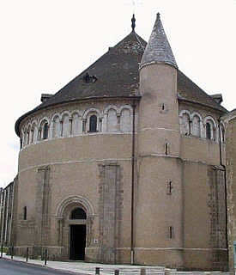
Nos objectifs
Mettre en valeur le patrimoine et l’histoire locale :
On reproche aux berrichons de ne pas savoir se mettre en valeur. Notre histoire, nos traditions et notre culture méritent d’être vantées autant que les autres régions françaises. C’est ce que nous proposons de faire : L’abbaye de Varennes, la Basilique de Neuvy Saint Sépulchre, le château de Lys Saint Georges en sont des exemples. Faire découvrir un site et raconter son histoire, voilà un des objectifs de notre association.

Slide 9
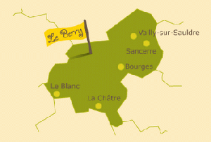
Nos objectifs
Faire connaitre notre région et y attirer des touristes :
Le Berry est une région française mal connue, les touristes s’y arrêtent peu de temps, pourtant chacun reconnait la beauté des paysages, la présence de nombreux sites historiques, châteaux, églises ainsi qu’une douceur de vivre bien enviable à notre époque.
Chaque été, nos spectacles sont vus par des membres de nos familles, des amis ou des personnes en vacances ou de passage.

Slide 10
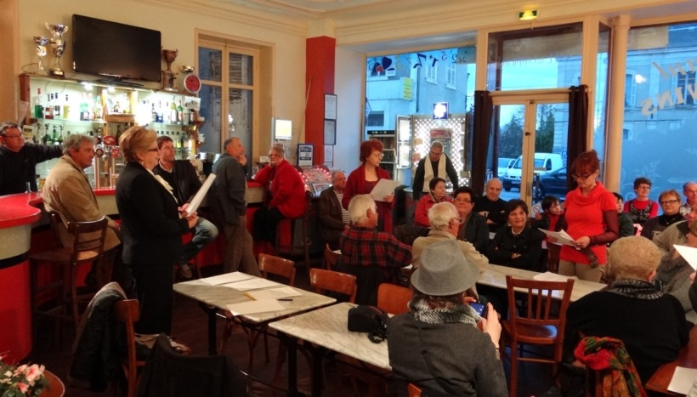
Nos objectifs
Partager la découverte de poèmes ou beaux textes littéraires :
L’histoire n’est pas notre seule motivation, les beaux textes, la littérature, la poésie sont très appréciés par nos membres, et nombreux sont ceux qui souhaitent participer à nos cafés poésies.

Slide 11
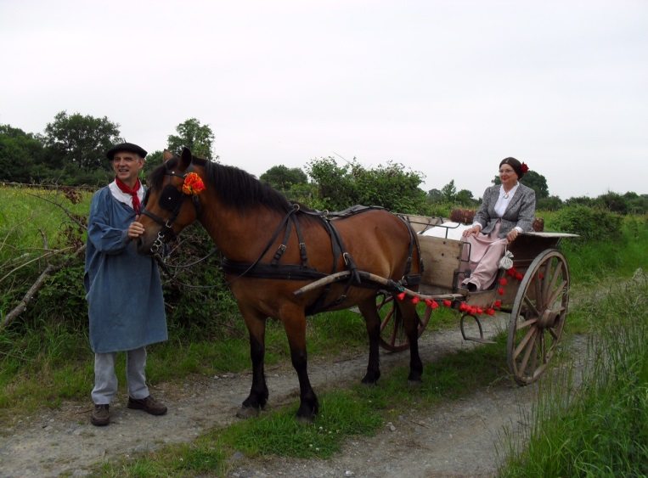
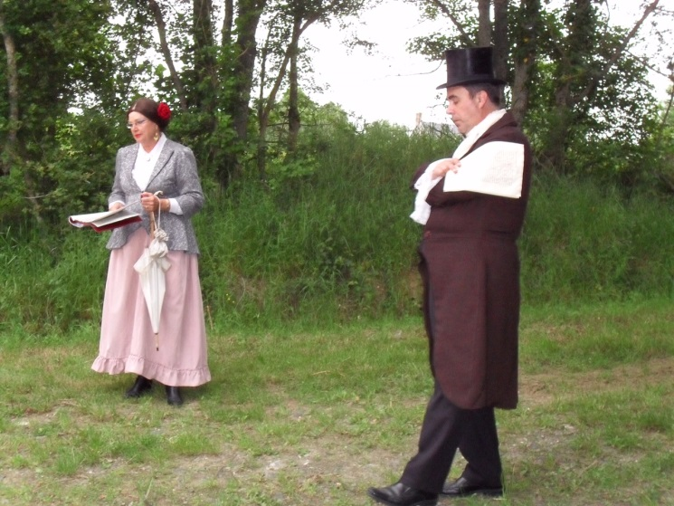
Nos réalisations
Promenade Littéraire (2009)
Des correspondances entre George Sand et d'autres écrivains contemporains : Flaubert , Musset, Victor Hugo, Marie D'Agoult, ont été lues lors d'une marche autour de Neuvy Saint Sépulchre.
Accompagnement musical par vielle et cornemuse, la marche s'est terminée par une musique de Chopin et le chant préféré de George Sand.

Slide 12
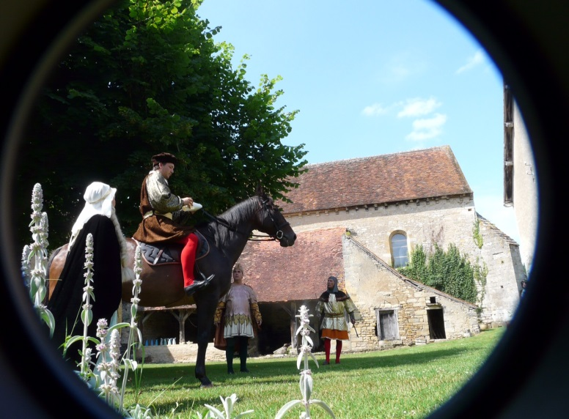
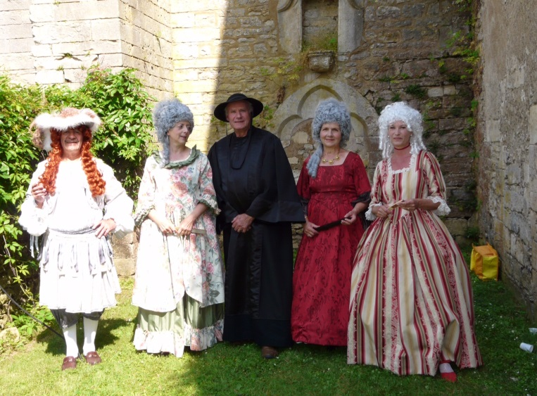
Nos réalisations
« Si Varennes m’était conté » (2010)
Ce spectacle a permis d'un part, de conter l'histoire de l'abbaye de Varennes à Fougerolles par des belles scènes interprétées par les membres de l'A.N.A.C., et d'autre part, de mettre en valeur son architecture.

Slide 13
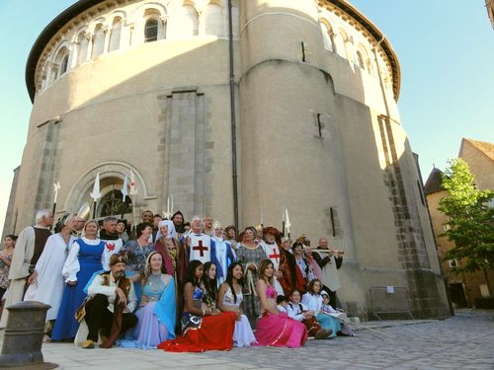
Nos réalisations
« La croisade du cardinal EUDES » (2011)
Retrace l'histoire du Cardinal Eudes, légat du Pape, qui a accompagné Saint Louis lors de sa première croisade et a fait un don à la basilique de Neuvy Saint Sépulchre : trois gouttes de sang de Jésus et un morceau du tombeau .La promenade dans Neuvy Saint Sépulchre a donné lieu à des scénettes où les acteurs de l'A.N.A.C. ont su donner vie à tous les personnages.

Slide 14
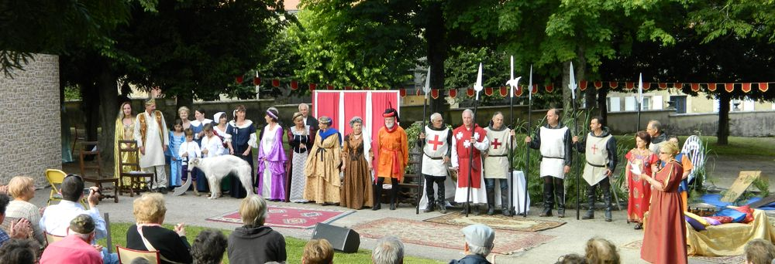
Nos réalisations
« Destin de Reine » (2012)
Quel destin que celui d'Aliénor d’Aquitaine ! Il méritait bien un spectacle, et l'A.N.A.C. l'a réalisé. Nos bénévoles encore une fois ont répondu à l'appel. Une histoire passionnante bien interprétée avec toujours de beaux costumes.

Slide 15
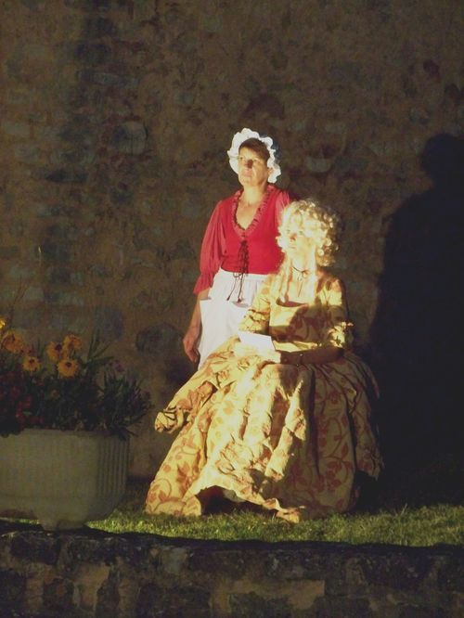
Nos réalisations
« Les Terres rouges » (2013 / son et lumière)
L'expérience porte ses fruits puisque l'association s’est lancée un défi : Raconter l'histoire de Neuvy Saint Sépulchre dans un son et lumière.
Durant cinq soirs, plus de 80 bénévoles ont joué dans ce très beau spectacle apprécié par tous. Moments inoubliables.

Slide 16
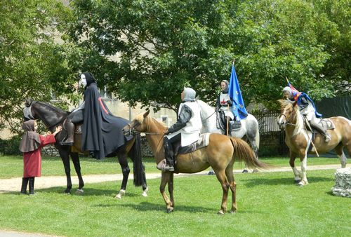
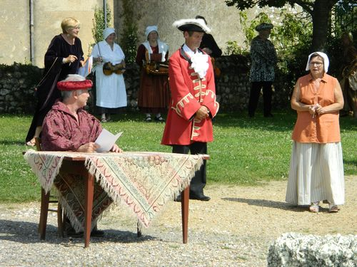
Nos réalisations
« Seigneurs du Lys » (2014 / son et lumière)
Le village de Lys Saint Georges situé à quelques kilomètres de Neuvy Saint Sépulchre est un village chargé d'histoire avec un magnifique château . Comment résister pour ne pas conter son histoire ? Ce sera "Seigneurs du Lys". L'équipage du rallye du Lys a complété le spectacle devant un château mis en valeur par de beaux effets de lumière .

Slide 17
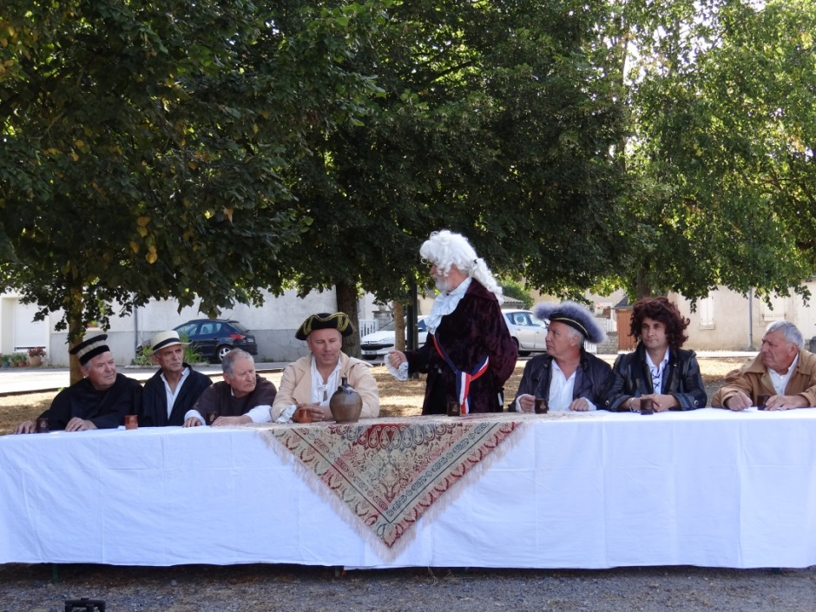
Nos réalisations
« Histoires en marche » (2015)
Promenade littéraire et théâtralisée autour des rues de Neuvy Saint Sépulchre. Les spectateurs ont été accueillis par George Sand et Henri de Latouche…

Slide 18
Bilan
Depuis sa création, l’association A.N.A.C. produit chaque année des manifestations à Neuvy Saint Sépulchre et les communes avoisinantes.
Ces spectacles ont sans cesse progressé de façon constante :
en nombre de figurants : une dizaine en 2009, une centaine en 2014.
en nombre de spectateurs : 120 en 2009, 1300 en 2014.
en moyens techniques : aucun en 2009 , une société assurant le son et la lumière en 2013 et 2014.
En plus de ces spectacles qui nécessitent un travail d’environ un an, elle participe avec ses membres à des lectures de poèmes dans des cafés de Neuvy Saint Sépulchre.
Elle s’est inscrite également à plusieurs reprises à « Mille lectures d’hiver » proposé par la Région Centre.
Les adhérents au nombre d’une cinquantaine montrent un réel intérêt à toutes les activités de l’A.N.A.C., et les nombreux sympathisants acceptent volontiers de faire partie des bénévoles dans l’organisation de nos manifestations .
Les membres du bureau agissent avec efficacité et sérieux.
L’équipe municipale fournit une aide appréciable à chaque spectacle dans la commune.
C’est donc un bilan très positif que peut faire aujourd’hui notre association. Et fort de cette réussite, elle souhaite aujourd’hui continuer à offrir au public, des spectacles vivants, éducatifs, et de qualité.

